Slide 1
生涯唤醒
王晗炜

Slide 2
为什么生

Slide 3
为什么死

Slide 4


Slide 5
为什么学

Slide 6

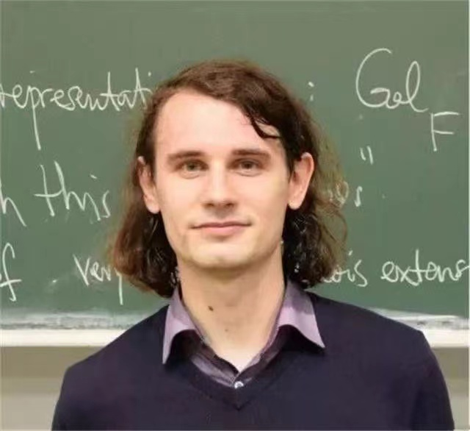


Slide 7
第一部分 生涯唤醒

Slide 8

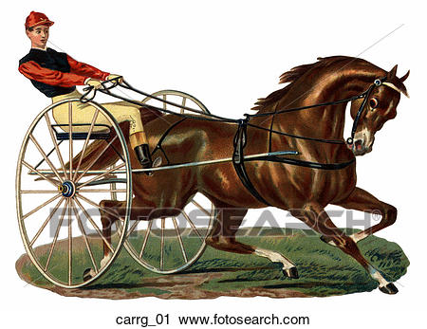
生涯（career），英文原意为两轮马车，可以引申为个人一生的道路或发展途径。

Slide 9
什么是生涯
一、生涯唤醒
二、内部探索（性格、兴趣、能力、价值观）
三、外部探索（职业、社会、家庭、政策资源）
四、高考指导（生涯测试、政策解读、选科指导

Slide 10

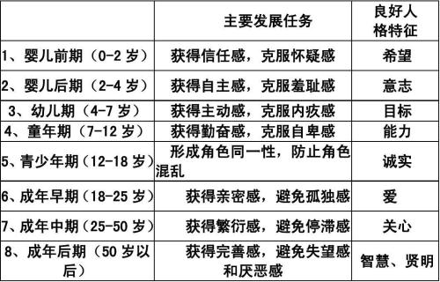
什么是生涯规划
如何进行生涯规划

Slide 11
生涯选择的目的性

Slide 12
生涯选择的多样性

Slide 13
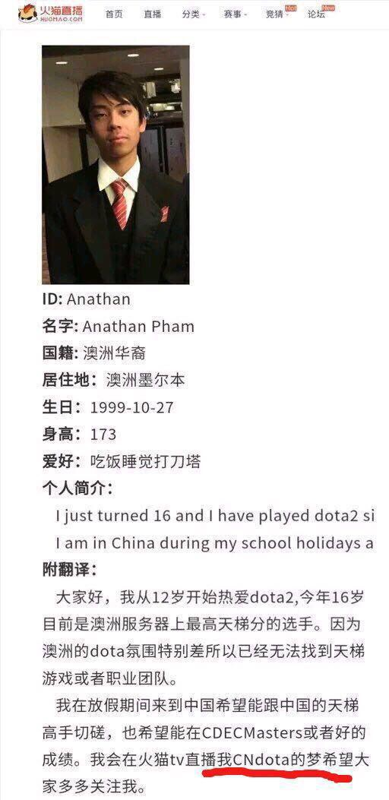


Slide 14



Slide 15



Slide 16
生涯选择的一惯性

Slide 17

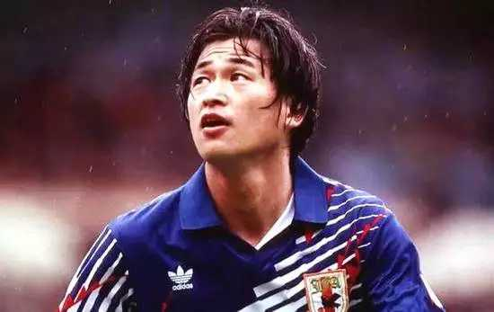
不老的传奇——三浦知良

Slide 18







Slide 19


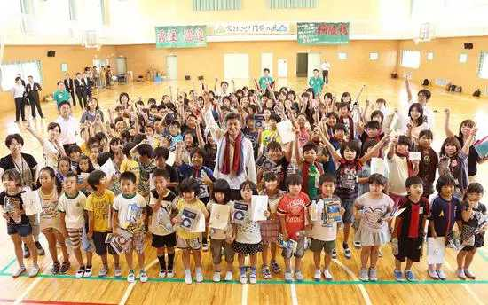


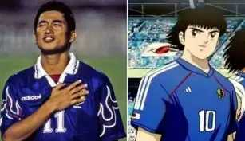
我会一直踢下去，直到生命的最后一刻

Slide 20


Slide 21
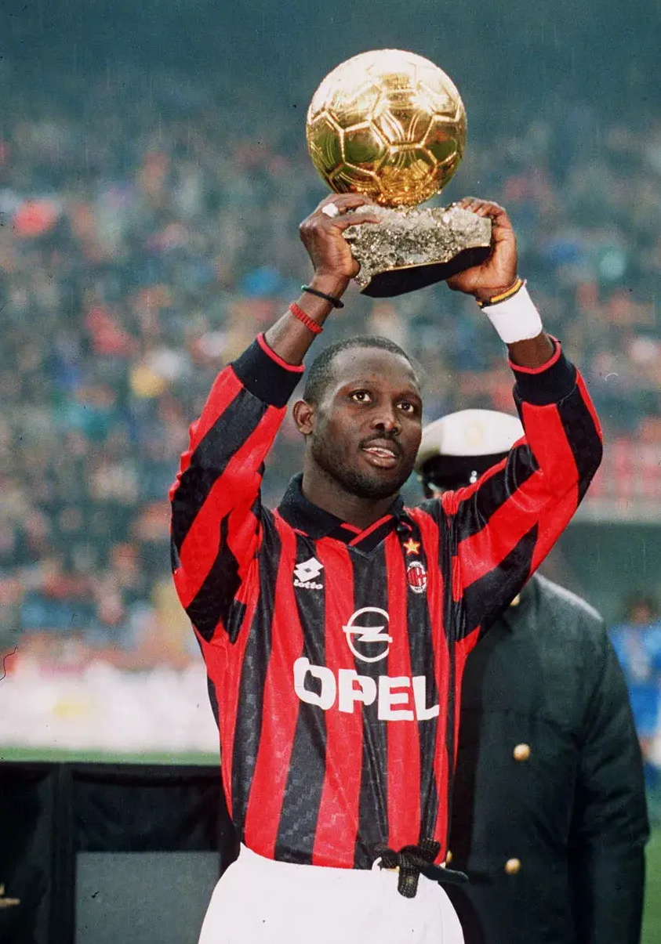
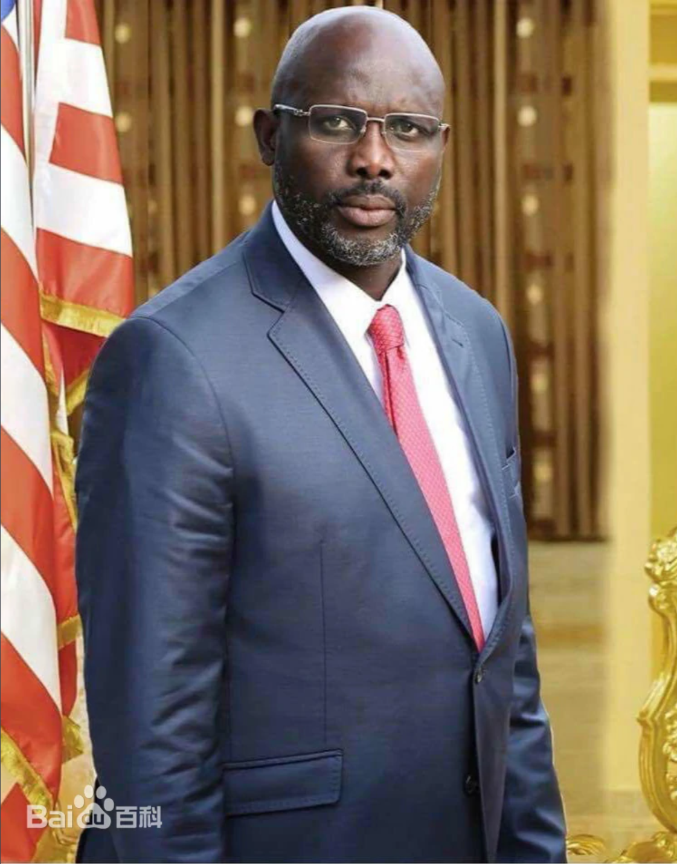

Slide 22
生涯的成功是一个连续的过程
青春年少时的学业
进入职场后的职业
有所成就之后的事业
愿景、使命、梦想

Slide 23
第二部分 学生发展中心

Slide 24

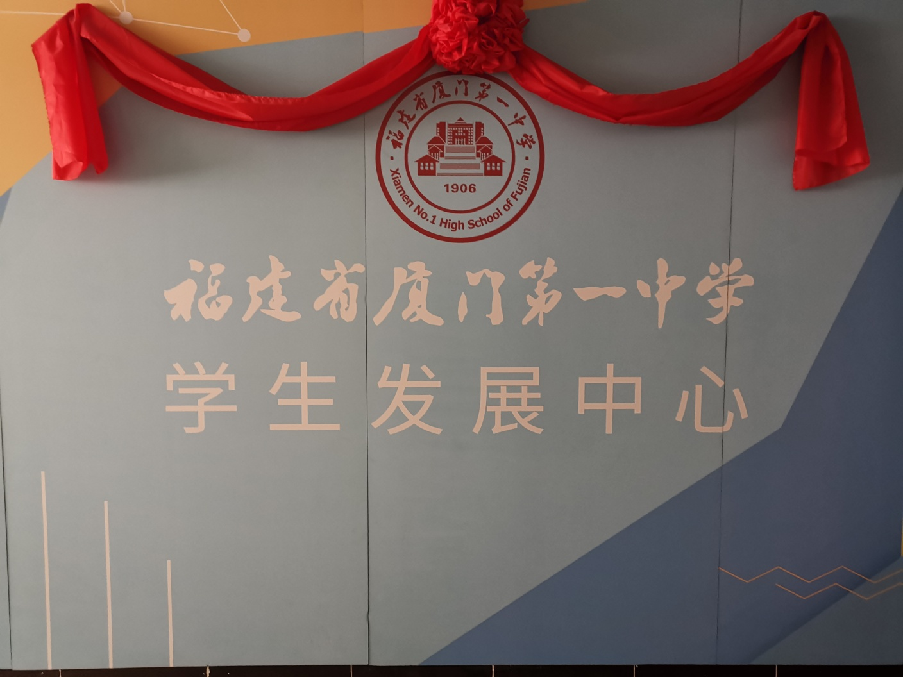
前身为心理健康中心
为学生提供心理辅导与咨询服务
❀学业 ❀青春期心理
❀亲子关系 ❀情绪管理
❀恋爱 ❀个人发展

Slide 25
别让任何人打乱你的人生节奏

